Slide 1
工科数学分析
主讲教师: 冯伟
办公地点:图书馆西配楼504
wfeng_323@buaa.edu.cn

Slide 2
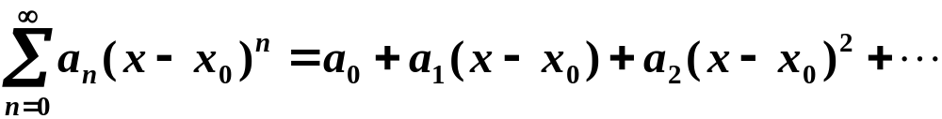
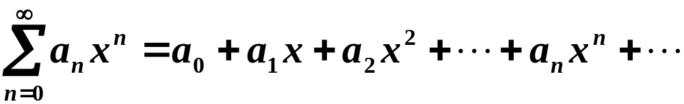
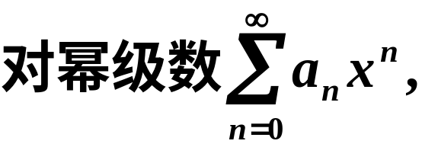
§10.5 幂级数
一、幂级数的收敛性
1.Abel定理：

Slide 3
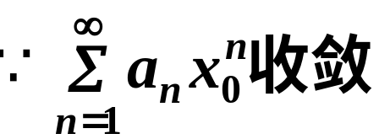
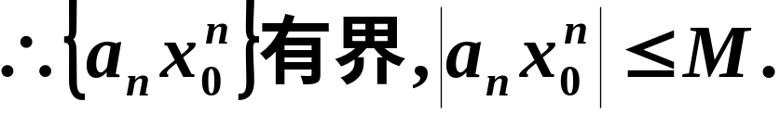
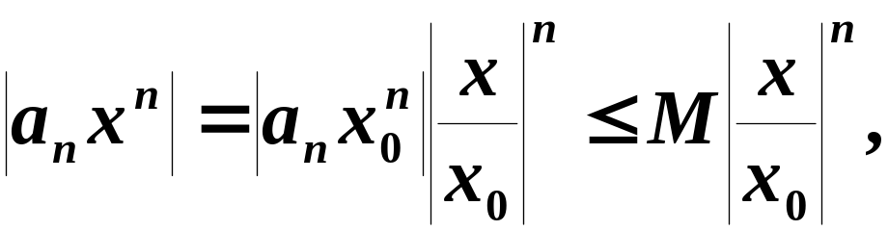

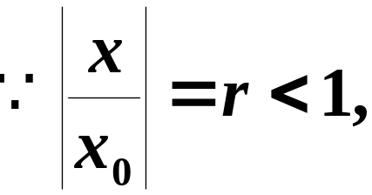
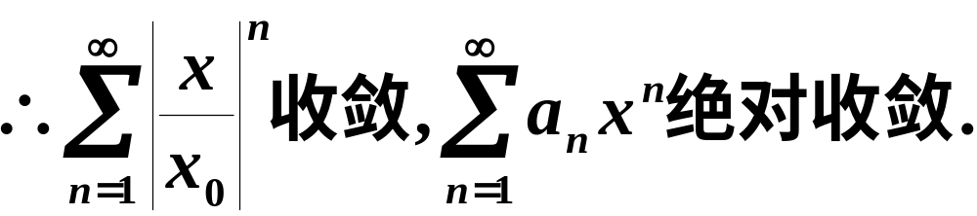
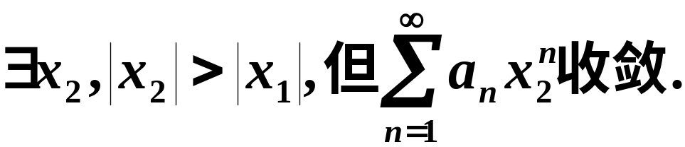
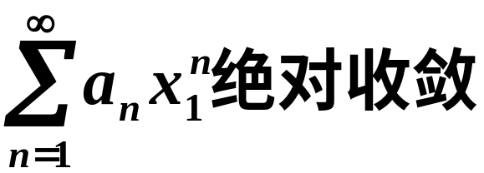
证明：
①
②
若不然，
由①知，
矛盾！

Slide 4
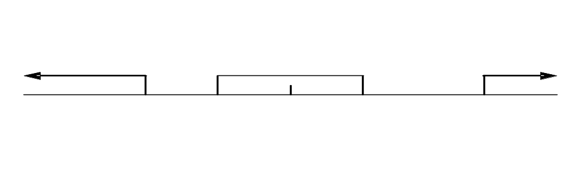





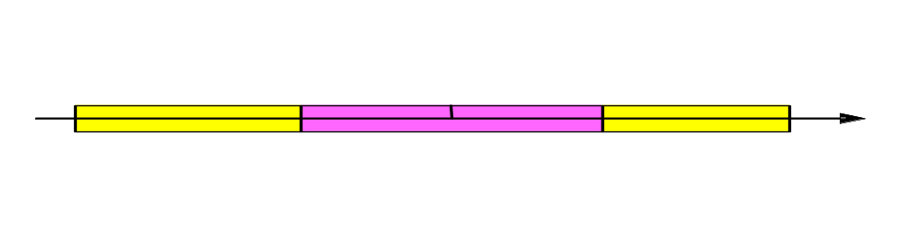


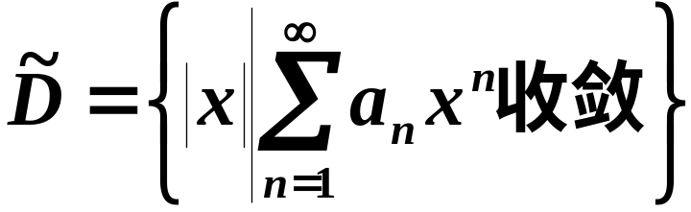




定理的意义：
○
○
○
○
发散 绝对收敛 发散

Slide 5
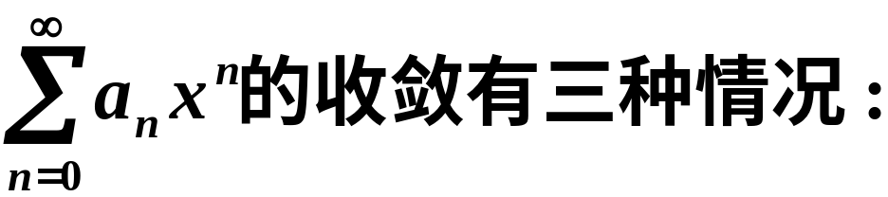



定理2.（幂级数收敛特性）
①
②
③
2.收敛半径与收敛区间
定义：

Slide 6
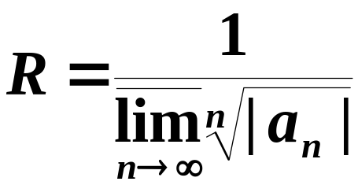
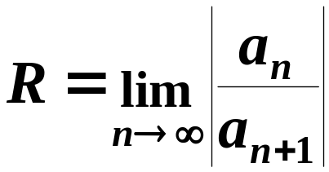
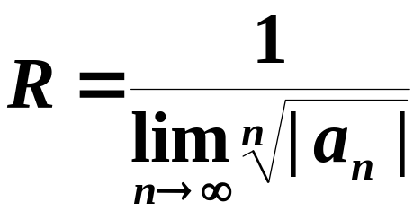
定理3：收敛半径公式
－－Cauchy-Hadamard

Slide 7
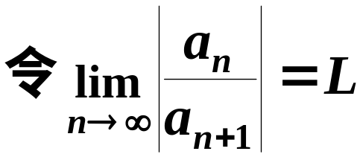
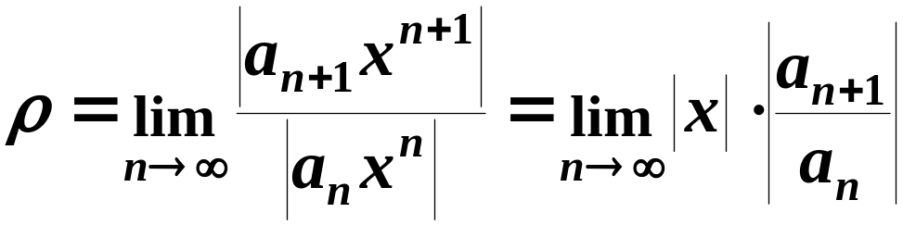

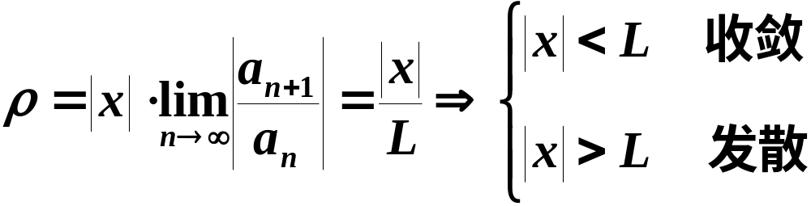

证明：
由比值法
①

Slide 8

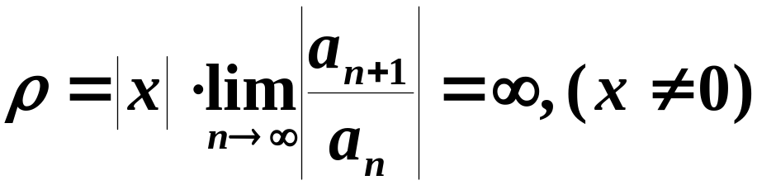



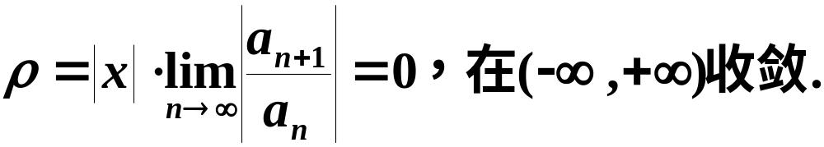

②
③

Slide 9
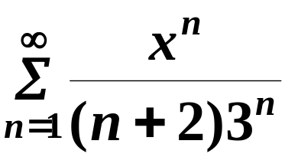
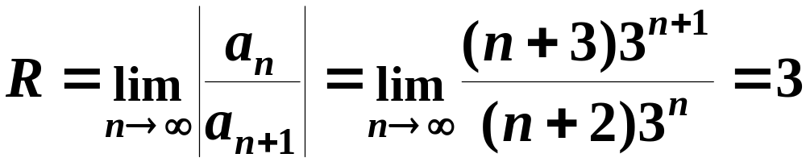
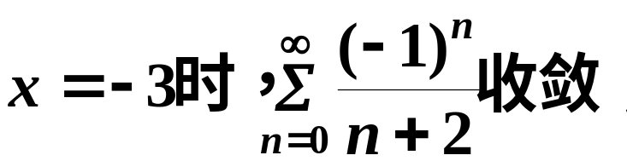
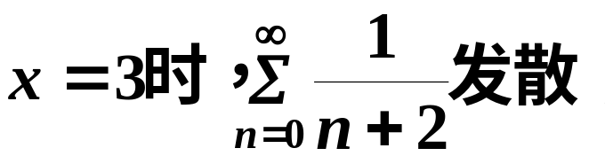
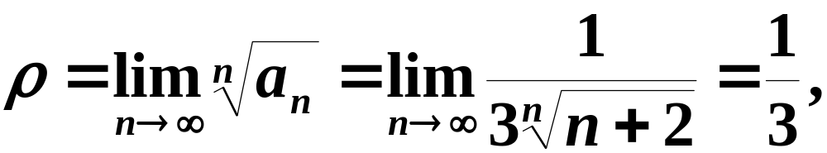
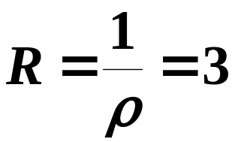
例1.
求下列幂级数的收敛域
⑴
解：
收敛区间为（-3,3）
故收敛域为[-3,3）
另外：

Slide 10
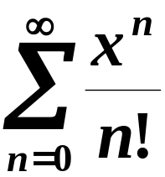
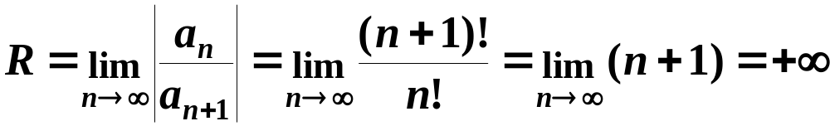
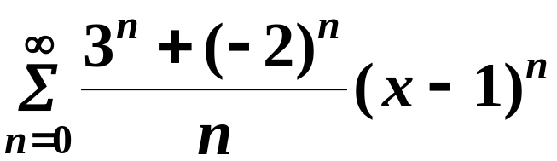
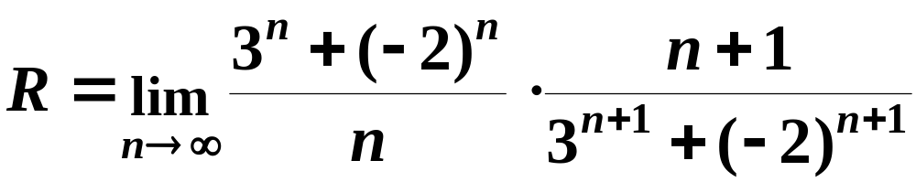
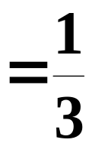
⑵
解：
故收敛域为（-∞，+∞）
⑶
解：

Slide 11
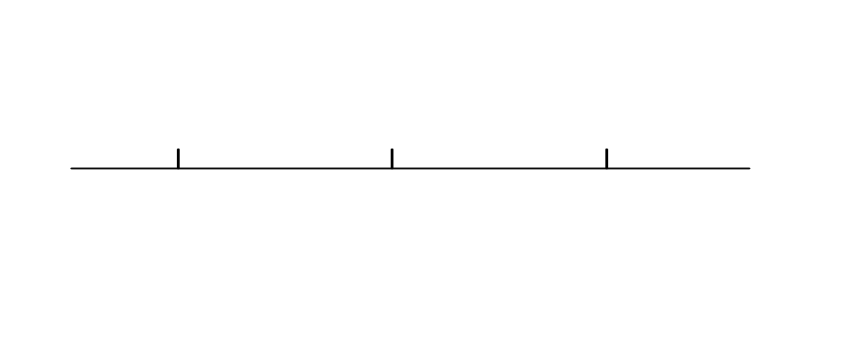

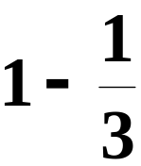
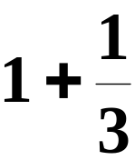

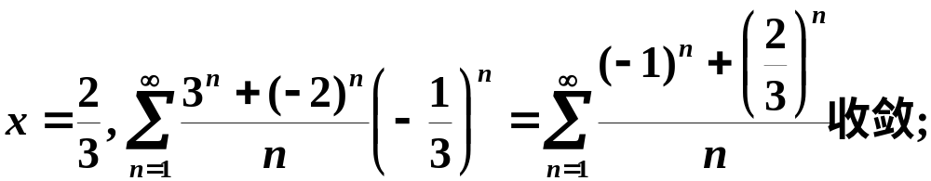
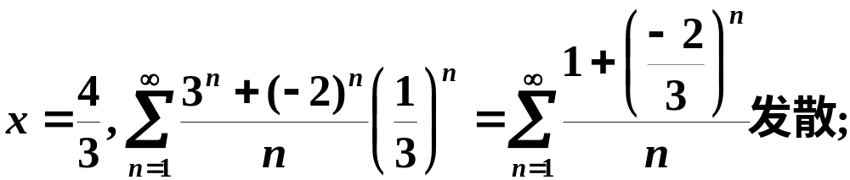
故收敛区间为（2/3，4/3）
故收敛域为[2/3，4/3）

Slide 12
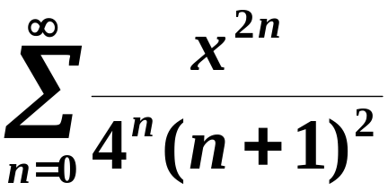
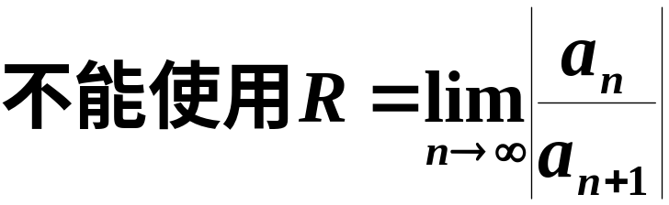
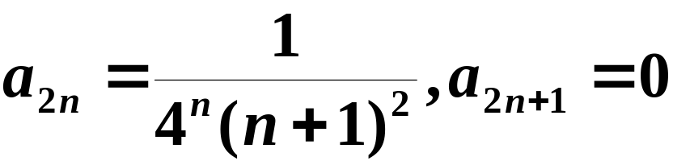
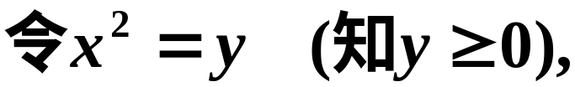
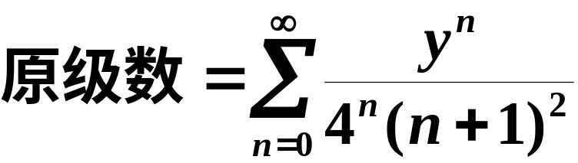
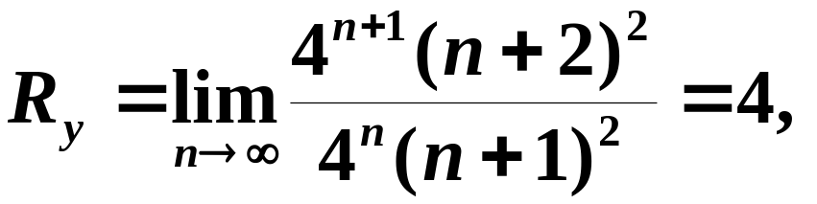


⑷
（缺项）
解法1：
解法2：
故收敛区间（-2,2）

Slide 13
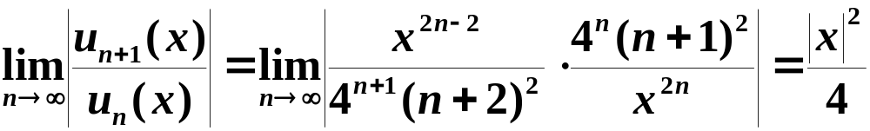

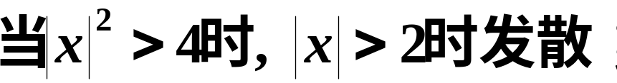


解法3：
直接使用比值判别法
故收敛区间为（-2,2）
故收敛域为[-2,2]

Slide 14

当幂级数为缺项情形
1. 用Cauchy-Hadamard公式, 辨清
2. 用比值审敛法或根值审敛法及幂级数收敛
域的结构特点来求.
3. 先利用变量代换化为非缺项情形后再用公
式求收敛半径及收敛区间, 之后再通过逆
代换求出原幂级数的收敛区间及收敛半径.

Slide 15
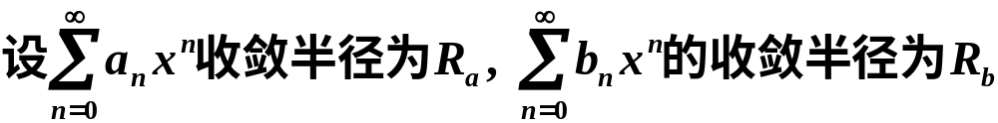

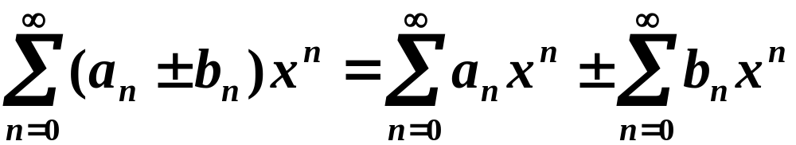

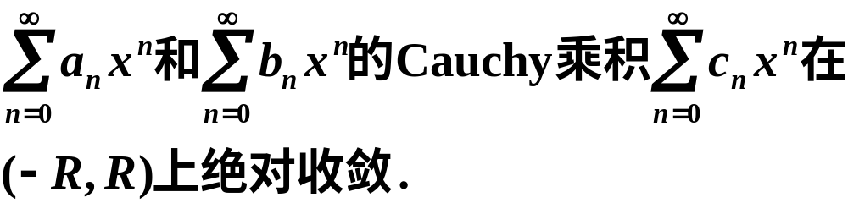
二、幂级数的性质
1. 代数性质
⑴
⑵
Notes:
这两条性质由前面级数的代数性质得到，在绝对收敛条件下才有保证所以强调的收敛区间内而不是收敛域

Slide 16
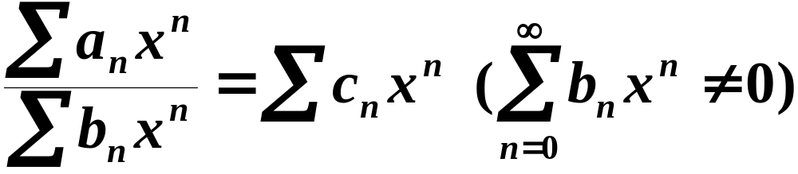

⑶
两个幂级数相除：
可利用：

Slide 17








2.内闭一致收敛性
定理4：
则在
内的任何闭子区间
上一致收敛.
证明：

Slide 18







3.分析性质----连续、可导、可积
定理5：
(Able第二定理)
设幂级数
的收敛半径为
若
收敛, 则
若
收敛, 则

Slide 19





当
收敛,

Slide 20








定理6：
.
注:1. 更精确的说, 是在收敛域内连续
2.
但收敛域可能会改变,在端点处的收敛性
可能变“坏”, 但不可能变“好”.

Slide 21


定理7：
注:
积分后幂级数收敛半径不变,
但收敛域可能会改变,在端点处的收敛性
可能变“好”, 但不可能变“坏”.

Slide 22

求和函数应用举例

Slide 23




例１：求和函数
例２：

Slide 24



解：设

Slide 25




证明：
收敛区间为

Slide 26




例３．证明：
证明：设
收敛区间

Slide 27




三、函数展开成幂级数
⒈
如果
能展开成幂级数，即
且必有：
由此说明：
展开成幂级数是唯一的

Slide 28








⒉
如果
有任意阶导数，即
形式上：
记为：
问题：
均有反例,科大教材P427.
既收敛且等式成立时称为能展开

Slide 29








定理8：
设
有任意阶导数，即 ，那么
证明：
由Taylor展开：

Slide 30
推论：

Slide 31







证明：

Slide 32





幂展
级
数开

Slide 33





例1.
解：

Slide 34





例2.
解：
故可展成幂级数

Slide 35






例3.
解：
例4.
解：

Slide 36






例5.
例6.
解：

Slide 37





例7.
解：

Slide 38





例8.
解：

Slide 39






例9.
解：

Slide 40







例10.
解：
①
②
③
略去!

Slide 41




考虑端点,可知下式范围与有 关

Slide 42











Slide 43





§10.6 幂级数应用
1.求和
——四则运算（变形）、逐项求导、逐项求积
例1.
解：

Slide 44







例2.
解：
求导：
再求导：
例3.

Slide 45






解：
求导

Slide 46






例4.
解：

Slide 47






例5.
解：

Slide 48


2.近似计算（略）
3.欧拉公式：

Slide 49
作业：
习题10﹒5
1（1,2）;2(1,4); 3；
4（2,3）；5（1,2）；6（2，3）；
7（2，3）；8（选作）。

Slide 50
作业：---有习题册的同学可做
习题8﹒3
1（偶数）;2(1,4);
4；5；6（4，5，6）；
7（1，2）；8（2，4）；
9；11。

